Slide 1
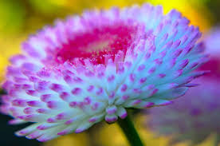
সকলকে স্বাগতম

Slide 2
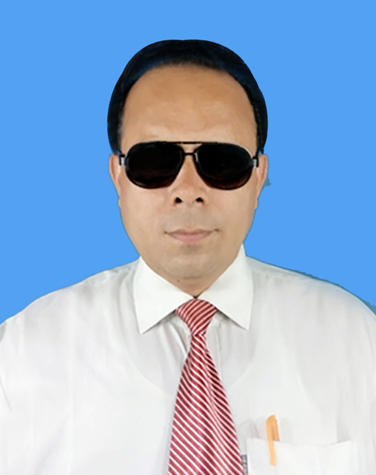
শিক্ষক পরিচিতি
বিনয় কুমার বিশ্বাস
সহকারী শিক্ষক
কোলা সদর উদ্দিন উচ্চ বিদ্যালয়
রাজবাড়ী সদর, রাজবাড়ী।
মোবাঃ ০১৭১৭৭৫৪৮০৭

Slide 3
পাঠ পরিচিতি
শ্রেণীঃ ৮ম
বিষয়ঃ বাংলা ১ম পত্র
অধ্যায়ঃ চতুর্দশ
সময়ঃ ৫০ মিনিট
তারিখঃ ১৯-১২-২০২১ইং

Slide 4
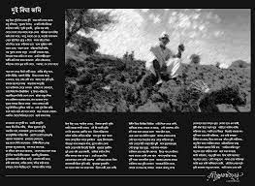
এসো আমরা কিছু ছবি দেখি

Slide 5
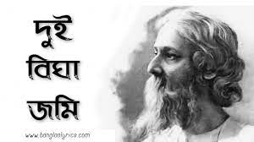
এসো আমরা কিছু ছবি দেখি

Slide 6
আজকের পাঠ
“দুই বিঘা জমি”-০৩
-রবীন্দ্রনাথ ঠাকুর

Slide 7
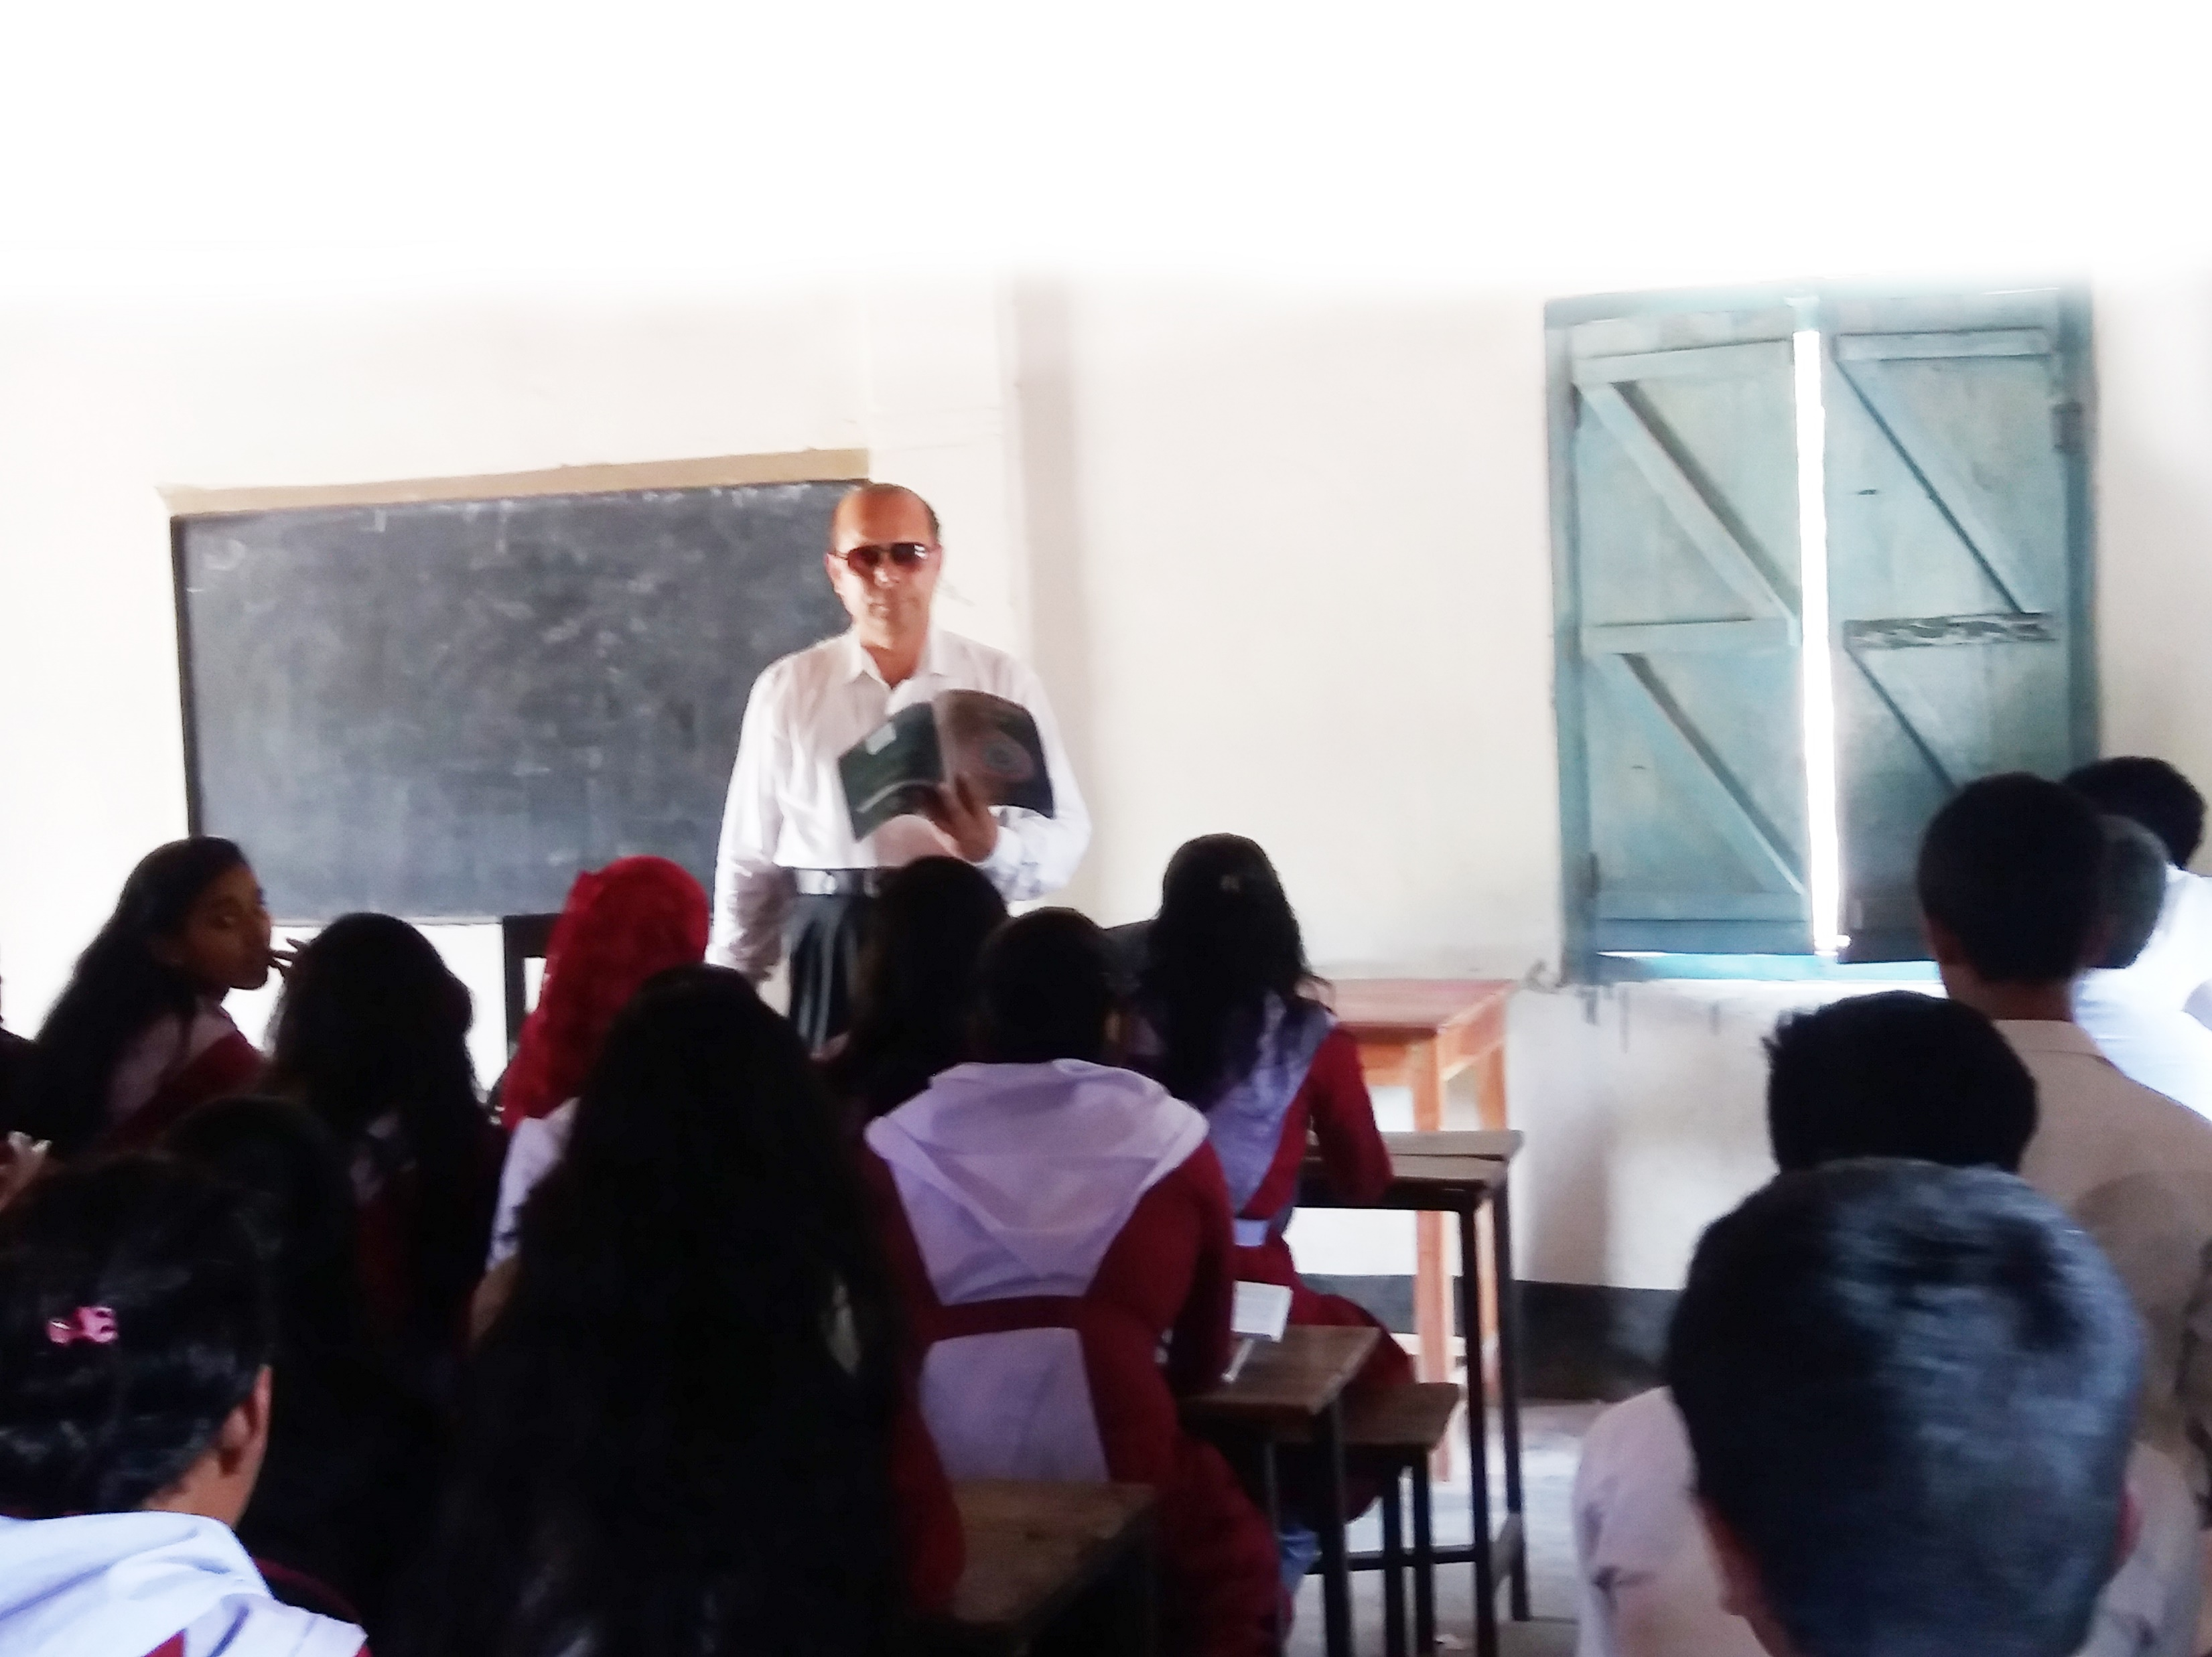
আদর্শ পাঠ

Slide 8
এসো আমরা কঠিন শব্দের অর্থ জেনে নিই
ভূধর
পর্বত,পাহাড়
নমো নমো নম
নমস্তার,বন্দনাজ্ঞাপক অভিব্যক্তি বিশেষ
সমীর
বাতাস, বায়ু।
ললাট
কপাল

Slide 9
এসো আমরা কঠিন শব্দের অর্থ জেনে নিই
খেলাগেহ
খেলাঘর
গভীর রাত্রি
নিশীথ
নিশীথ শীতল স্নেহ
হৃদয়জুড়ানো গভীর মমতা
তিন ঘন্টা কাল ,দিনরাত্রির আট ভাগের এক ভাগ।
প্রহর

Slide 10
এসো আমরা কবিতার কিছু অংশ জেনে নিই
নমো নমো নম সুন্দরী মম জননী বঙ্গভূমি!
গঙ্গার তীর, স্নিগ্ধ সমীর, জীবন জুড়ালে তুমি।
অবারিত মাঠ, গগনললাট চুমে তব পদধূলি
ছায়াসুনিবিড় শান্তির নীড় ছোটো ছোটো গ্রামগুলি।

Slide 11
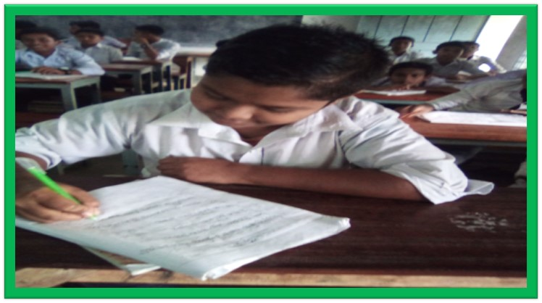
একক কাজ
প্রশ্নঃ- ‘গঙ্গার তীর,স্নিগ্ধ সমীর, জীবন জুড়ালে তুমি।’-এ লাইন ব্যাখ্যা কর?

Slide 12
এসো আমরা কবিতার কিছু অংশ জেনে নিই
পল্লবঘন আম্রকানন রাখালের খেলাগেহ
স্তব্ধ অতল দিঘি কালোজল-নিশীথশীতল স্নেহ ।
বুকভরা মধু বঙ্গের বধূ জল লয়ে যায় ঘরে-
মা বলিতে প্রাণ করে আঞ্চান,চোখে আসে জল ভরে।

Slide 13
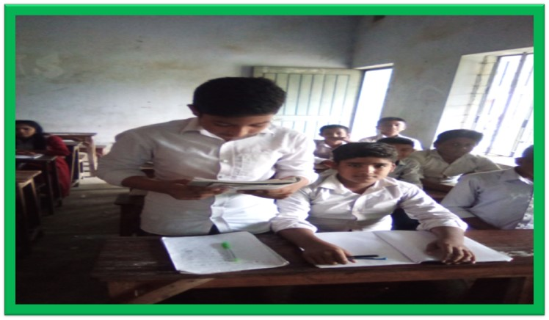
সরব পাঠ

Slide 14
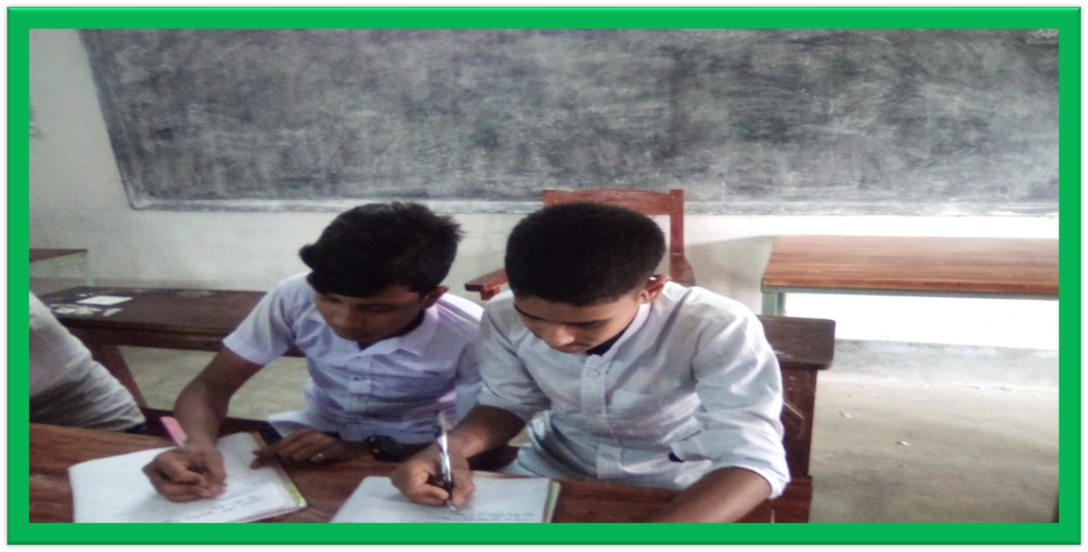
জোড়ায় কাজ
প্রশ্নঃ- ‘মা বলিতে প্রাণ করে আনচান,চোখে আসে জল ভরে।’-এ লাইনটি ব্যাখ্যা কর।

Slide 15
এসো আমরা কবিতার কিছু অংশ জেনে নিই
দুই দিন পরে দ্বিতীয় প্রহরে প্রবেশিনু নিজগ্রামে-
কুমোরের বাড়ি দক্ষিণে ছাড়ি রথতলা করি বামে,
রাখি হাটখোলা, নন্দীর গোলা, মন্দির করি পাছে
তৃষাতুর শেষে পঁহুছিনু এসে আমার বাড়ির কাছে।

Slide 16
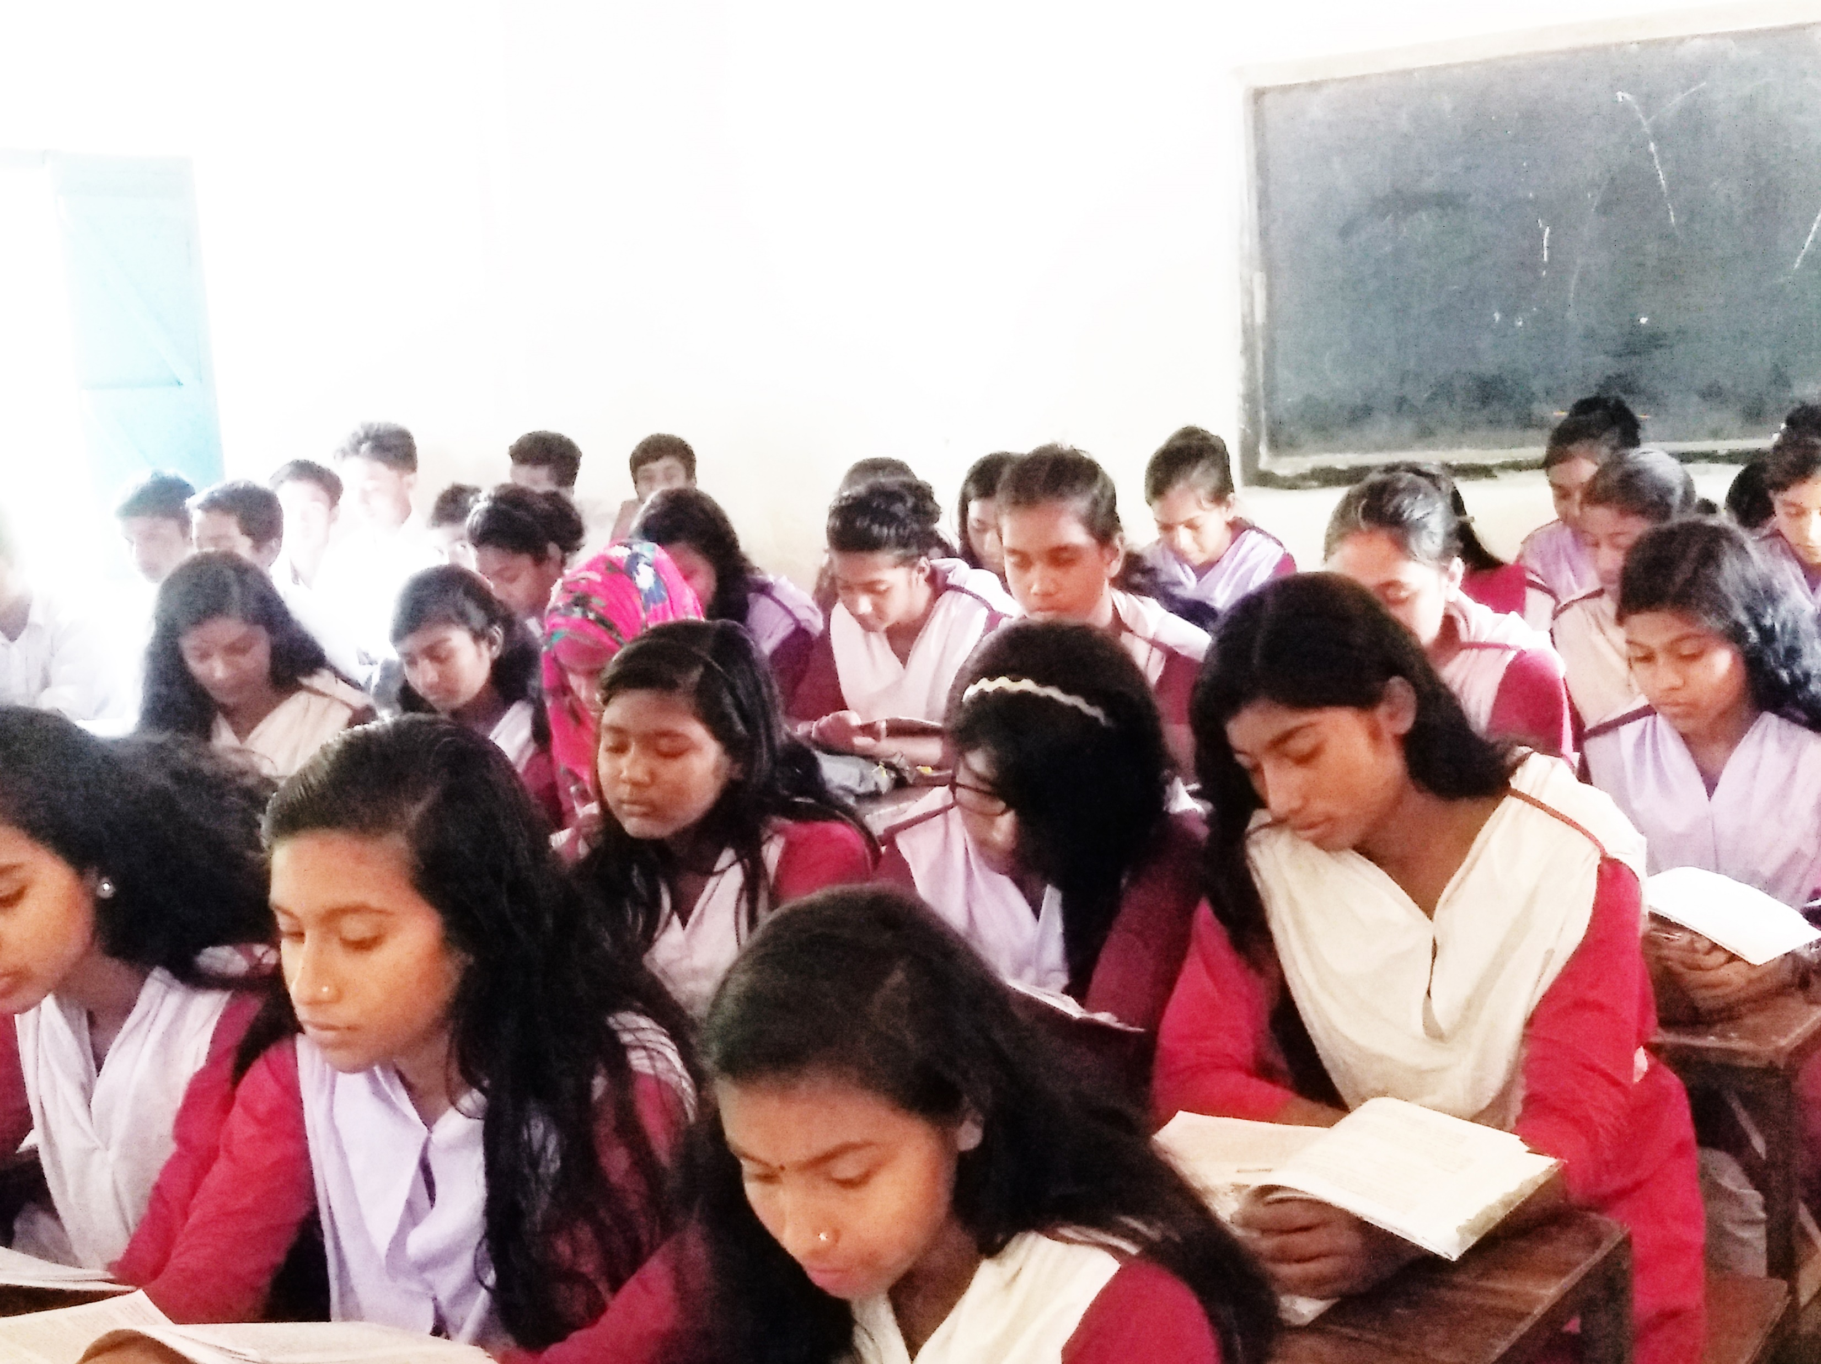
নিরব পাঠ

Slide 17
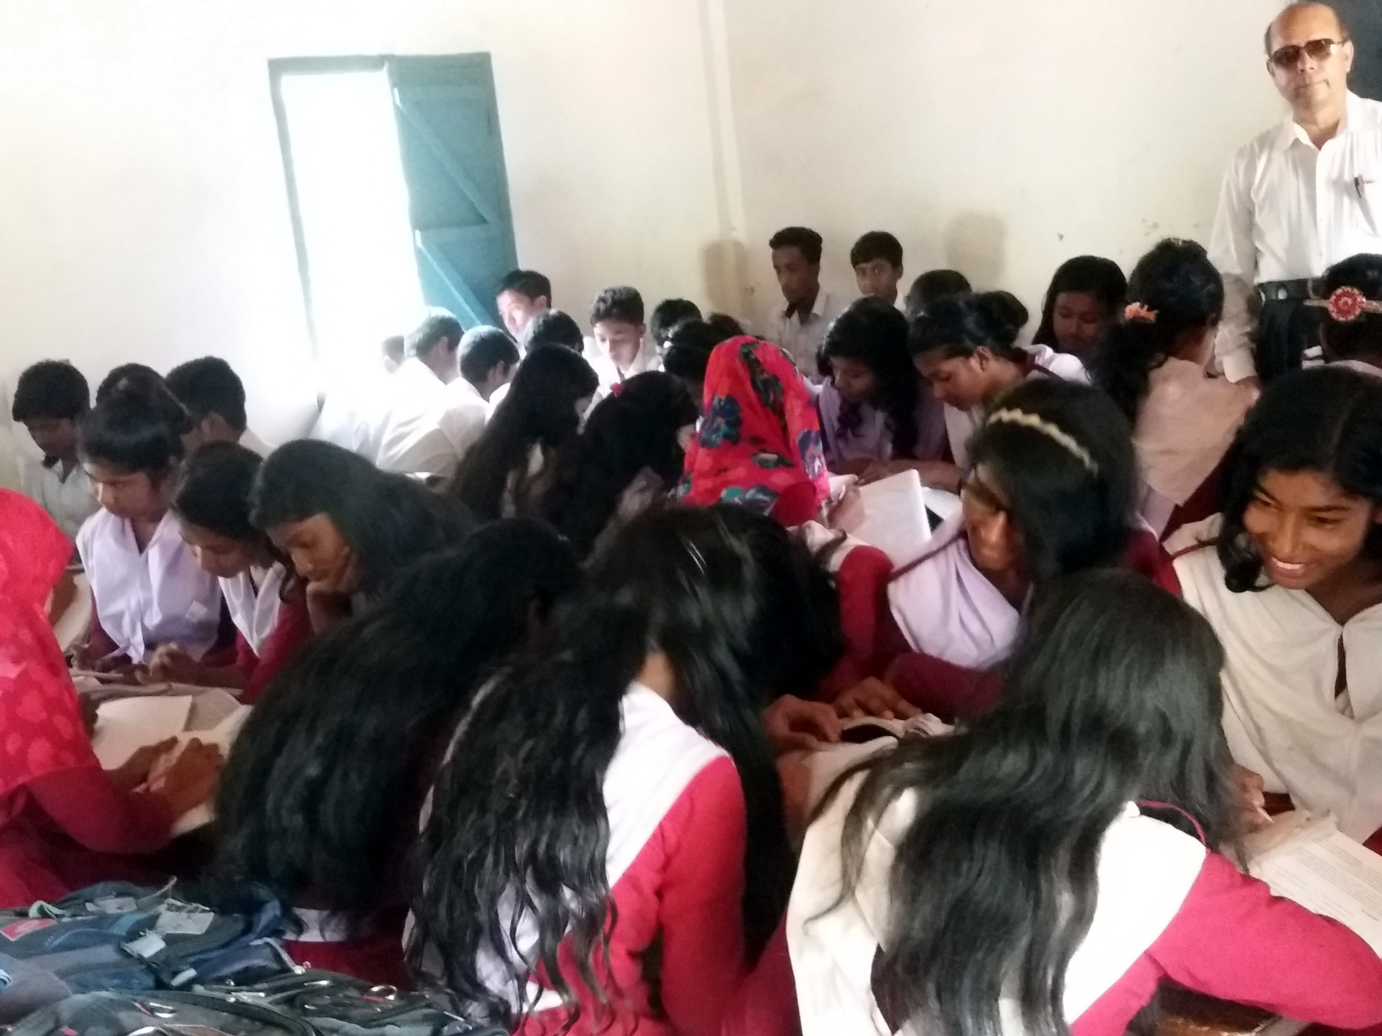
দলগত কাজ
প্রশ্নঃ- ‘দুইদিন পরে দ্বিতীয় প্রহরে প্রবেশিনু নিজগ্রামে।’-এ কথাটি ব্যাখ্যা কর।

Slide 18
মূল্যায়ন-০১
প্রশ্নঃ-০১-‘নমো নমো নম সুন্দরী মম জননী জন্মভূমি।’এর পরের চরণ কোনটি ?
ক. ভূধরে সাগরে বিজনে নগরে যখন যেখানে ভ্রমি
খ. গঙ্গার তীর ,স্নিগ্ধ সমীর ,জীবন জুড়ালে তুমি।
গ. যখনী যাহার তখনী তাহার ,এই কি জননী তুমি!
ঘ. ধিক ধিক ওরে, শতধিক তোরে ,নিলাজ কুলটা তুমি!
প্রশ্নঃ-০২- উপেন কখন নিজ গ্রামে প্রবেশ করল ?
ক. একদিন পর খ. দ্বিতীয় প্রহরে
গ. তিন প্রহরে ঘ. তিন দিন পর।

Slide 19
মূল্যায়ন-০২
প্রশ্নঃ-০৩-এক প্রহর বলতে কতটুকু সময়কে বুঝায়?
ক. এক ঘন্টা খ. দুই ঘন্টা
গ. তিন ঘন্টা ঘ. পাচ ঘন্টা
প্রশ্নঃ-০৪-দিন-রাত্রির আট ভাগের এক ভাগ বোঝাতে ‘দুই বিঘা জমি’ কবিতার ব্যবহৃত শব্দটি কী ?
ক. ভূধর খ. প্রহর
গ. নিতীশ ঘ. কলরব
প্রশ্নঃ-০৫- ‘গেহ’ শব্দের অর্থ নিচের কোনটি ?
ক. ঘর খ. গ্রাম
গ. দেখা ঘ. দেহ

Slide 20
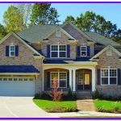
বাড়ীর কাজ-০১

Slide 21
বাড়ীর কাজ-০২
উদ্দীপক
রহিমা বাড়িতে বাড়িতে গৃহকর্মীর কাজ করে অতি কষ্টে সন্তানদের ও অসুস্থ স্বামীকে নিয়ে সংসার চালায় । পাঁচ বৎসর আগে সে একটি স্থানীয় সমিতিতে ডিপিএস খুলেছিল ।মেয়াদ পূর্ণ হওয়ার পর টাকা তুলতে গিয়ে দেখে ঐ অফিসে তালা ঝুলছে। আসপাশের মানুষের মুখে শুনল ,তারা অফিসে তালা ঝুলিয়ে পালিয়েছে।রহিমা হাহাকার করে উঠল,কপাল চাপড়াতে চাপড়াতে মাটিতে লুটিয়ে পড়ল।

Slide 22
বাড়ীর কাজ-০৩
প্রশ্নসমূহ
ক. ‘বঙ্গভূমি’ বলতে কাকে বোঝানো হয়েছে ?
খ. ‘তৃষাতুর শেষে পঁহুছিনু এসে আমার বাড়ির কাছে।’ এ কথাটি উপেন কেন
বলেছিল?
গ. উদ্দীপকের রহিমা চরিত্র ‘দুই বিঘা জমি’ কবিতার যে চরিত্রের সাথে সাদৃশ্যপূর্ণ, তা বর্ননা করো।
ঘ. “উদ্দীপক ‘দুই বিঘা জমি’ কবিতায় সমাজের এক বিশেষ শ্রেণীর প্রতি ইঙ্গিতকরে”-তোমার উত্তরের সপক্ষে যুক্তি দাও।

Slide 23
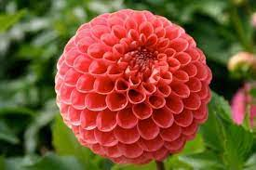
সকলকে ধন্যবাদ

